Slide 1
취업 특강
학과 해외 인턴십 및 현지학기제

Slide 2
해외 인턴십
  해외 인턴십 프로그램은 해외 현지에서
  근무하면서 어학공부도 할 수 있는 해외인턴 프로그램
  취업 시 해외 근무경력을 인정
  왕복 항공 경비 및 프로그램 참가비 일부 지원

Slide 3
인턴십 참가자격
참가자격
학기제 : 6개 학기 이상 재학생
(3학년2학기 재학생부터 가능)
『단, 조기졸업신청자 및 졸업예정자의 경우에는 졸업사정
이전까지 학점인정 관련서류의 제출을 완료하여 인증을
받아야 함』

Slide 4
인턴십 현황
1. 중경성시직업관리대학교
(중국)
2. 소주 공업원구서비스아웃소싱직업대학
(중국)
3. 우시과기직업대학
(중국)

Slide 5
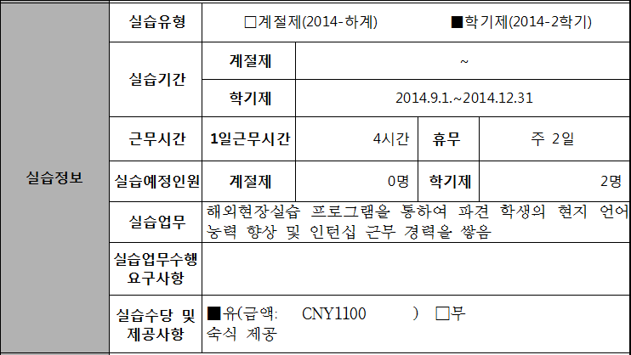
중경성시 직업관리대학

Slide 6
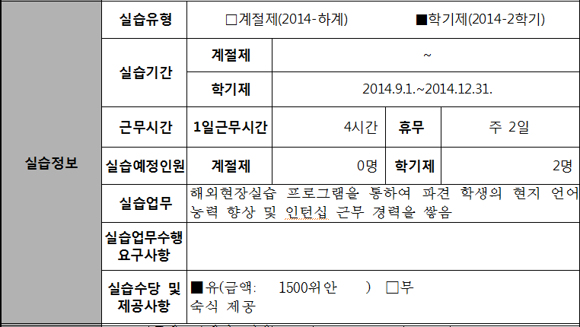
소주직업대학

Slide 7
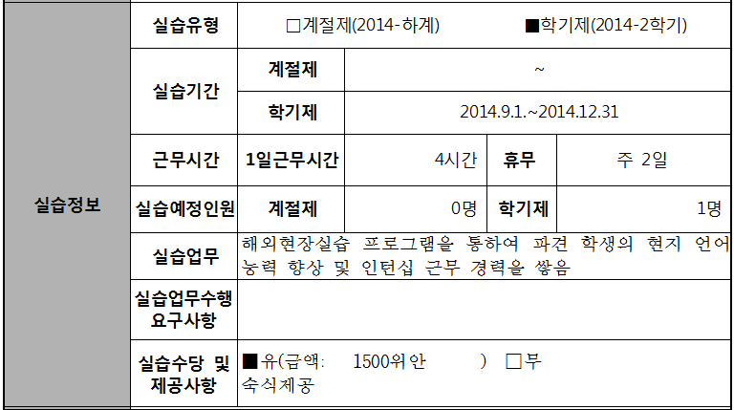
우시과기대

Slide 8
인턴십 진행 절차
신청자 모집
신청자 선발
인턴십 실시
신청서류 제출
신청자 등록
학점인정서류 제출
성적부여 및 학점 인정

Slide 9
지원 내용
국가 | 지원금(원)
 | 단기(계절제) | 장기(학기제)
미국 캐나다, 호주 싱가포르 일본,중국 | 750,000 750,000 350,000 250,000 | 1,500,000 1,500,000 700,000 500,000
기타국가 | 위 기준에 준하는 별도책정 기준 적용
지원금은 인턴십 진행 중 대구은행 본인계좌로 입금
출발 전 지급 X

Slide 10
학점 인정
교과목명 | 교과구분 | 과정 | 학점 | 실습요건
해외현장실습(3) | 일반선택 | 학기제 | 12 | 16주 이상
해외현장실습(4) | 일반선택 | 학기제 | 18 | 20주 이상
4학년 2학기 졸업예정자는 졸업성적처리 문제로 20주 이상 체류 불가능 할 수 있음 확인 후 출국

Slide 11
학점인정
학점인정신청 관련 제출서류 목록
1. 해외현장실습 학점인정신청서
2. 해외현장실습 결과보고서
(종합보고서, 실습일지, 실습후기, 설문조사)
3. 해외현장실습 기관평가서
(현지 실습기관의 실습생 관리자가 작성하여
제출)

Slide 12
현지학기제
항목 | 내용 | 비고
파견학기 | 2014학년도 제1학기 ( 파견/ 미파견 ) 2014학년도 제2학기 ( 파견/ 미파견 )
파견인원 | 2014학년도 제1학기 (총 3 명) 1)현지학기제 학생 ( 3 명) 2014학년도 제2학기 (총 4 명) 1)현지학기제 학생 ( 4 명) | * 자비 현지학기제 학생 의 경우 현지학기제 지원금(장학금) 수여 대상자에서 제외됨.
파견인원은 변동될 수 있음

Slide 13
현지학기제
파견대 | 국가 | 수업내용
Missouri State University | 미국 | 언어연수과정
University of St. La Salle | 필리핀 | 언어연수과정
Sichuan International Studies University | 중국 | 언어연수과정

Slide 14
학점인정
교과목 개요 표 및 성적표 학과사무실 제출
DU성적 산출방식으로 성적 환산
환산된 성적으로 학점 인정
*현지학기제는
『한국어 교육실습』
인정

Slide 15
지원 내용
현지학기제의 경우 본교의 등록금을 전액등록 그 후 『현지학기제 장학금』으로 등록금의 70% 환불
현지학기제에 해당하는 학교에 등록금, 기숙사, 교재비 등 본인 부담
(해당학교에서 수업을 진행할 경우 월급 지원)

Slide 16

현지학기제 예상 경비
중국
구분 | 학비 | 자료비 | 전형료
어학연수생1학기 | 6000RMB | 300RMB | 500RMB
어학연수생 1년 | 12000RMB | 600RMB | 500RMB
기숙사 | 비용 | 시설
2인실 (1인실 희망할 경우 1인실 가능) | 800RMB/월 | 화장실, 에어컨, 냉장고, 전화기, 네트워크 인터페이스
총 예상 경비 :
약10000RMB

Slide 17
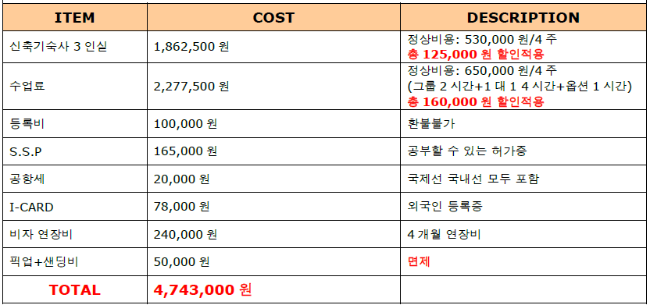
현지학기제 예상 경비
필리핀
약 500~ 600 만원 예상

Slide 18
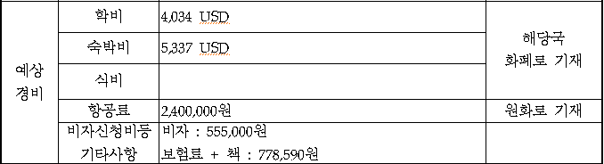
현지학기제 예상 경비
미국
약 2000만원 예상

Slide 19
현지학기제 인턴십 비교
구분 | 인턴십 | 현지학기제
국가 | 중국 3개 대학 | 미국,필리핀, 중국
내용 | 한국어 교육 | 현지어 수업
학점인정 | 기간에 따라 학점인정 | 성적표로 학점 인정
한국어교육실습 인정 | X | O
신청 | 2014년도 2학기 신청 | 2015년도 1,2학기 신청
지원금 | 중국 50만원 지원 해당 학교에서 월급 지원 | 등록금 70% 환불 (해당학교에서 한국어 수업 진행할 경우 월급 지원)
숙소 | 학교 내 기숙사 | 학교 내 기숙사

